Slide 1
CHÀO MỪNG THẦY CÔ GIÁO VÀ CÁC EM HỌC SINH
Môn : Khoa học Tự nhiên
Lớp: 8A1
Trường: THCS Quảng Phú Cầu

Slide 2
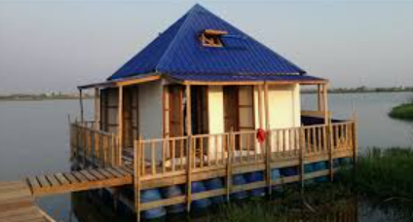
Tiết 7. Bài 15: TÁC DỤNG CỦA CHẤT LỎNG LÊN VẬT ĐẶT TRONG NÓ
BÀI DẠY STEM: NHÀ NỔI CHỐNG LŨ

Slide 3
Vở kịch: Sơn Tinh – Thủy Tinh

Slide 4
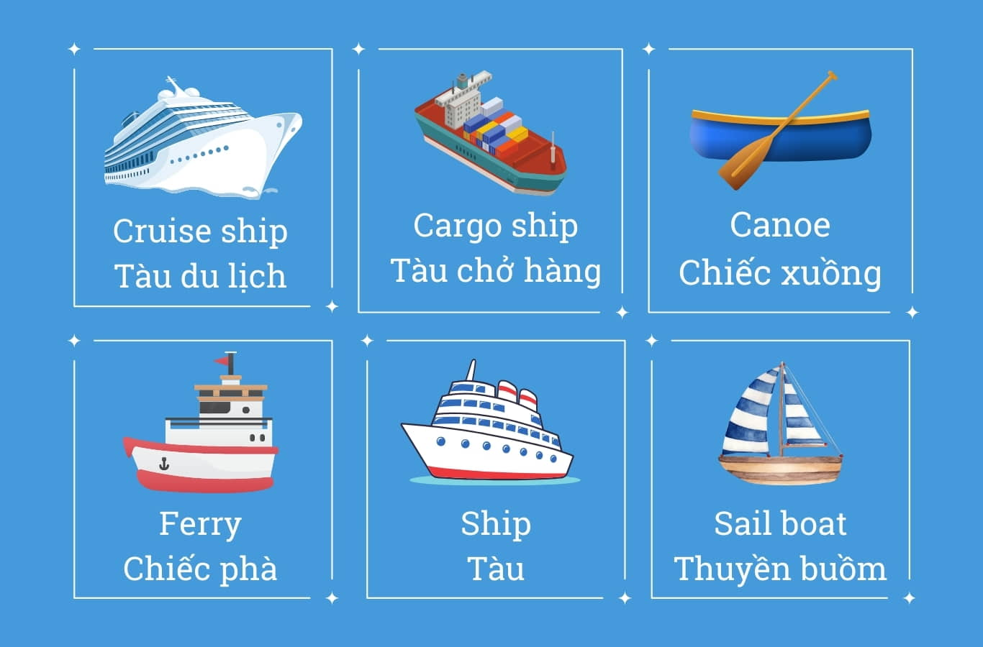

Slide 6
1. Yêu cầu, tiêu chí thiết kế
* Các tiêu chí thiết kế nhà nổi chống lũ:
Nổi được trên mặt nước
Cân bằng, ổn định ( vững vàng)
Tải trọng dưới 2kg
Các kích thước không vượt quá 50cm
Thẩm mỹ và sáng tạo
* Bố cục bản thiết kế:
Mở đầu ( tình huống)
Nguyên lí khoa học
Nguyên liệu, dụng cụ
Các bước tiến hành và thực nghiệm

Slide 7
2. Thiết kế mô hình nhà nổi chống lũ
a. Nhắc lại kiến thức trọng tâm
Trò chơi: “Cặp đôi hoàn hảo”
Luật chơi: Các học sinh tham gia trò chơi lần lượt nhận 1 bảng tên, trong vòng 30 giây, các bạn kết hợp tìm kiếm “ nửa còn lại” của bảng tên để tạo thành nội dung hoàn chỉnh.

Slide 8
THIẾT KẾ NHÀ CHỐNG LŨ
Vẽ phác họa mô hình
Tình huống
Nguyên lí khoa học
Nguyên liệu, dụng cụ
Các bước tiến hành

Slide 9
TRÌNH BÀY BẢN THIẾT KẾ

Slide 10
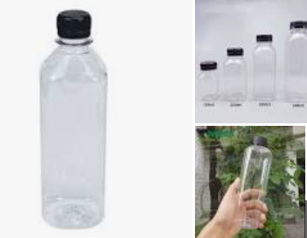
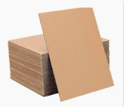
CHẾ TẠO NHÀ NỔI CHỐNG LŨ

Slide 11
TRÌNH BÀY SẢN PHẨM
NHÀ NỔI CHỐNG LŨ

Slide 12
NHẬN XÉT, RÚT KINH NGHIỆM VÀ CẢI TIẾN

Slide 13
LUYỆN TẬP
Câu 1. Nhà nổi được thiết kế dựa trên những kiến thức khoa học nào?
Khối lượng riêng, lực đẩy Acsimet, điều kiện để vật nổi trong chất lỏng

Slide 14
LUYỆN TẬP
Câu 2. Nguyên vật liệu nào không thể thiếu khi chế tạo mô hình nhà nổi?
Xốp, phao, chai nhựa,…

Slide 15
LUYỆN TẬP
Câu 3. Khu vực nào cần thiết kế và xây dựng nhà nổi chống lũ?
Các khu vực như: ven song, ven biển, nơi ngập lụt do mưa bão,…

Slide 16
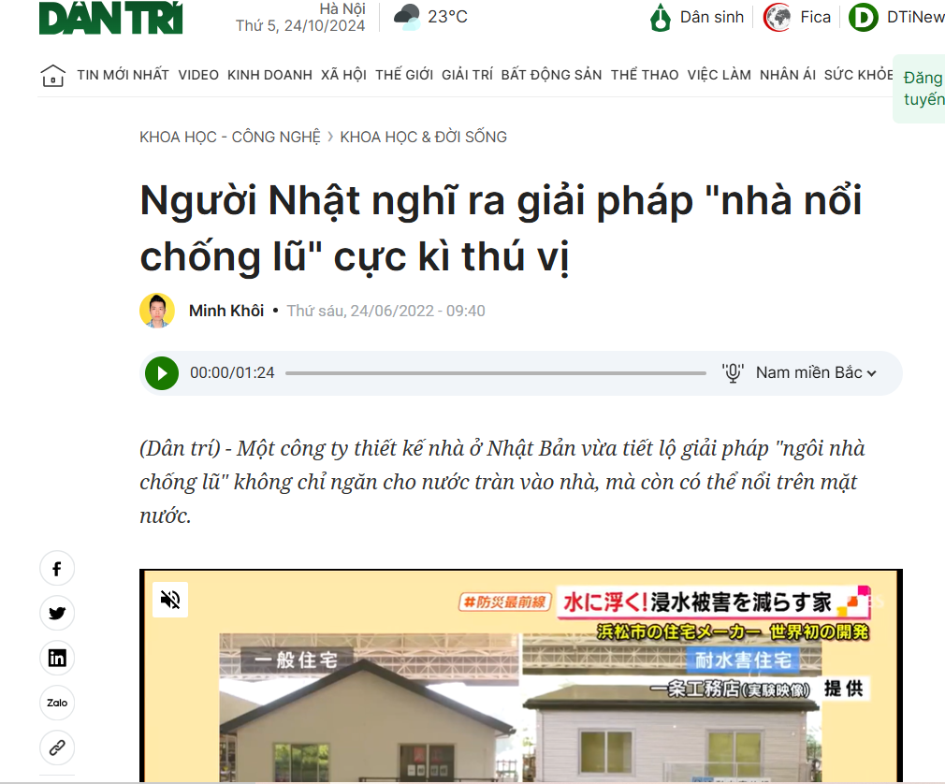
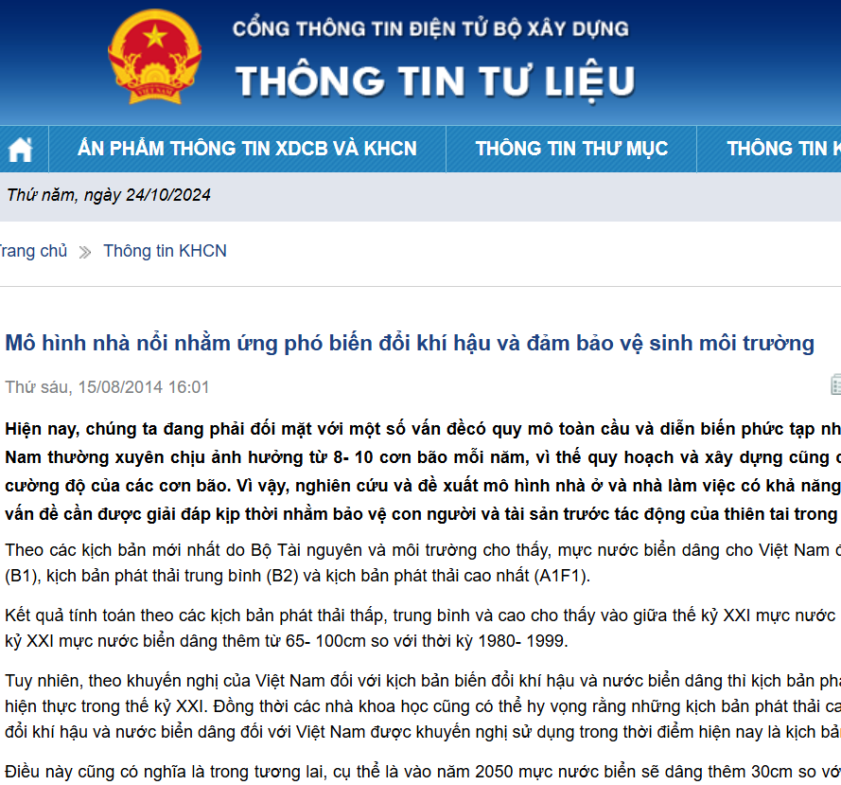

Slide 18
Nhà lá đơn sơ, giữa dòng nước sâu
Acsimet nâng, tựa chiếc thuyền câu
Mẹ ru con ngủ, giấc mơ bình yên
Cha ngắm trăng sao, lòng chẳng phiền muộn.
Sáng tác: Tùng – 8A1

